Slide 1

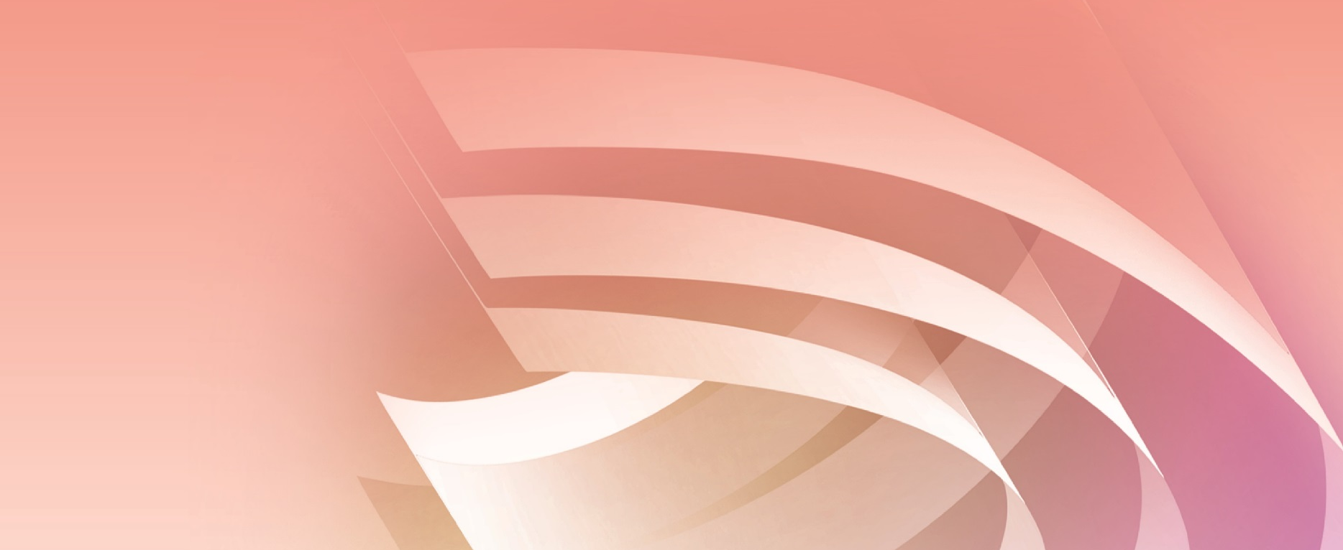
毛泽东思想和中国特色
社会主义理论体系概论
教学课件
全国高校思想政治理论课教学指导委员会 高等教育出版社 联合出品 I 全国高校“毛泽东思想和中国特色社会主义理论体系概论”教学创新中心（北京大学）监制

Slide 2



专题一
马克思主义中国化时代化的历史进程与理论成果

Slide 3

一、
马克思主义中国化时代化的提出
二、
马克思主义中国化时代化的内涵
三、
马克思主义中国化时代化的历史进程
四、
马克思主义中国化时代化理论成果及其关系
五、
学习本课程的要求和方法

Slide 4

一、 马克思主义中国化时代化的提出
（一）马克思主义中国化的必要性
（二）“马克思主义中国化”的提出
（三）“马克思主义中国化”的意义

Slide 5

一、马克思主义为什么要中国化？
专题一 马克思主义中国化的历史进程与理论成果
（一）马克思主义中国化时代的提出
中华民族是世界上伟大的民族，为人类文明进步作出了不可磨灭的贡献。中华文明探源工程等重大工程的研究成果，实证了我国百万年的人类史、一万年的文化史、五千多年的文明史。
毛泽东思想和中国特色社会主义理论体系概论

Slide 6
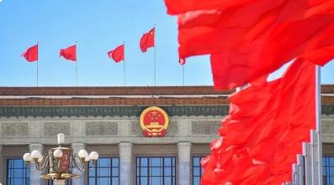
一个民族要走在时代前列，就一刻不能没有理论思维，一刻不能没有思想指引。
党的二十大报告深入阐述了开辟马克思主义中国化时代化新境界的重大问题，指出“我们创立了新时代中国特色社会主义思想，明确坚持和发展中国特色社会主义的基本方略，提出一系列治国理政新理念新思想新战略，实现了马克思主义中国化时代化新的飞跃”。
中国共产党为什么能，中国特色社会主义为什么好，归根到底是马克思主义行，是中国化时代化的马克思主义行。

Slide 7
马克思主义传入中国并被中国人民接受，经历了一个历史过程。
1840年以后国家蒙辱、人民蒙难、文明蒙尘，中国社会向何处去？

Slide 8
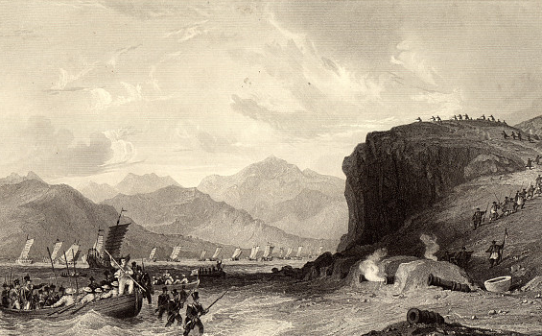
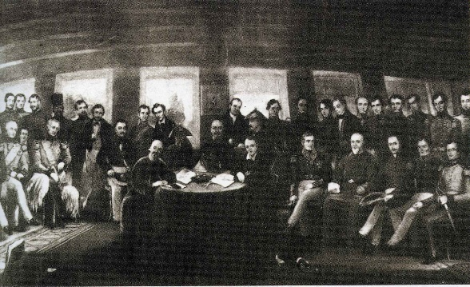
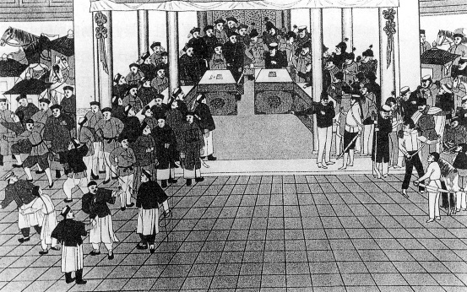
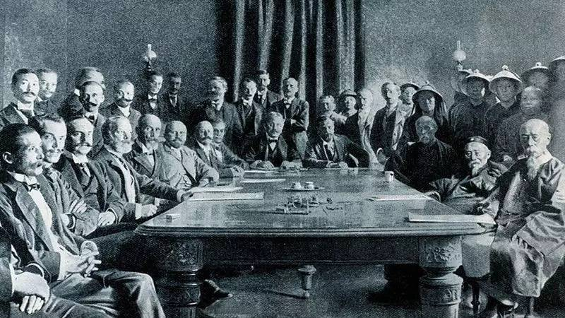
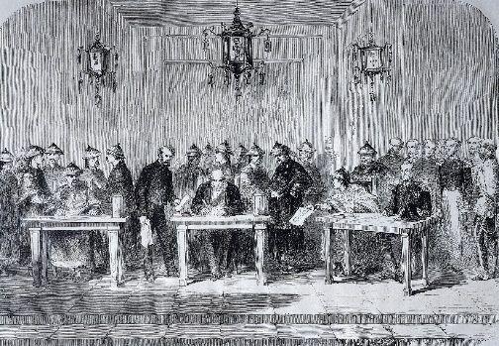
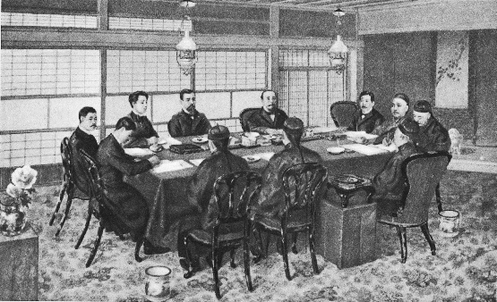
专题一 马克思主义中国化的历史进程与理论成果
中国选择了马克思主义
1840年鸦片战争以后，由于西方列强的入侵和封建统治的腐败，中国逐步成为半殖民地半封建社会，国家蒙辱、人民蒙难、文明蒙尘，中华民族遭受了前所未有的劫难。
1842年
《南京条约》
1860年
《北京条约》
1901年
《辛丑条约》
1858年
《天津条约》
1895年
《马关条约》
毛泽东思想和中国特色社会主义理论体系概论

Slide 9
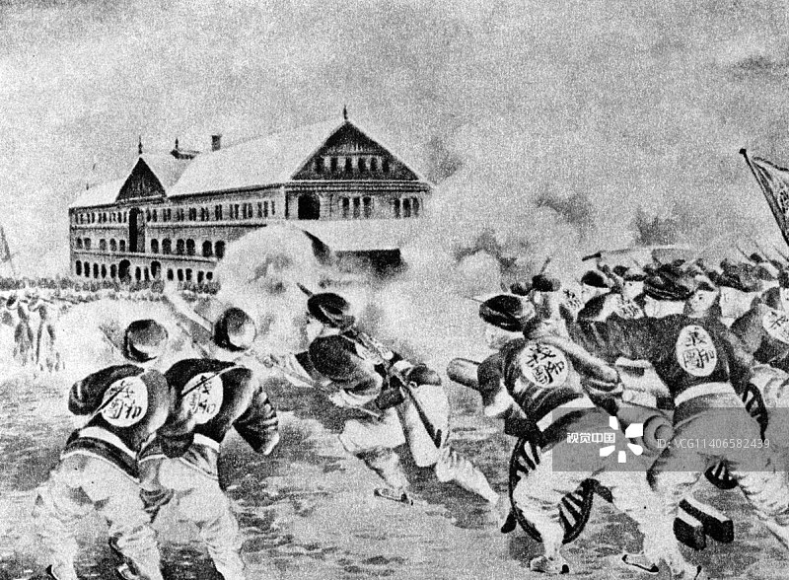
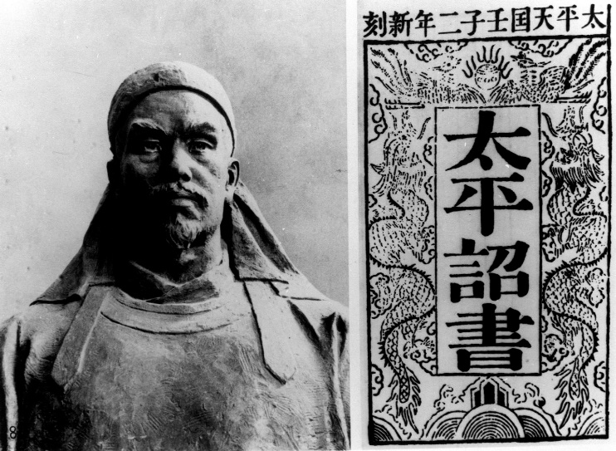
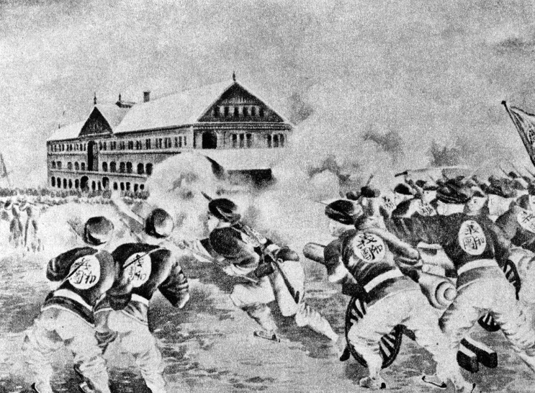
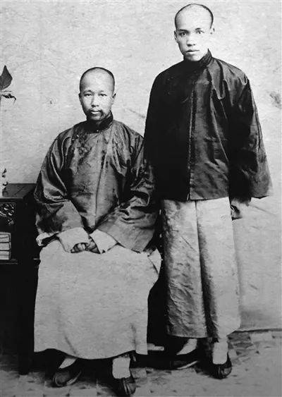
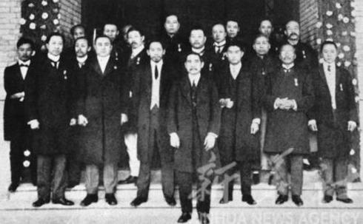
一、马克思主义为什么要中国化？
专题一 马克思主义中国化的历史进程与理论成果
为了拯救民族危亡，中国人民奋起反抗，仁人志士奔走呐喊，太平天国运动、戊戌变法、义和团运动、辛亥革命接连而起，各种救国方案轮番出台，但都以失败而告终。
太平天国运动
义和团运动
戊戌变法
辛亥革命
毛泽东思想和中国特色社会主义理论体系概论

Slide 10

一、马克思主义为什么要中国化？
专题一 马克思主义中国化的历史进程与理论成果
无论哪一种思潮，哪一种主义，都依然没有解决中国的实际问题，改变中国的命运
改良主义
自由主义
实用主义
工团主义
民粹主义
无政府主义
社会达尔文主义
……
毛泽东思想和中国特色社会主义理论体系概论

Slide 11
迫切需要新的思想
引领救亡运动
迫切需要新的组织
凝聚革命力量

Slide 12
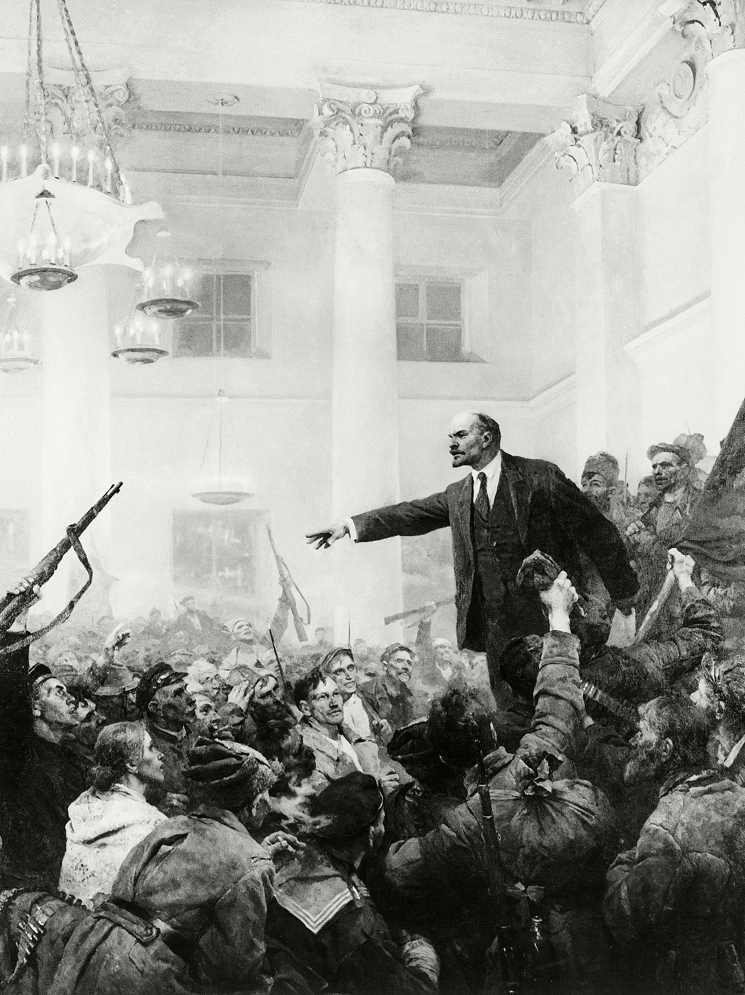
一、马克思主义为什么要中国化？
专题一 马克思主义中国化的历史进程与理论成果
“十月革命一声炮响，给我们送来了马克思列宁主义。”
中国先进分子从马克思列宁主义中看到了解决中国问题的出路。
毛泽东思想和中国特色社会主义理论体系概论

Slide 13
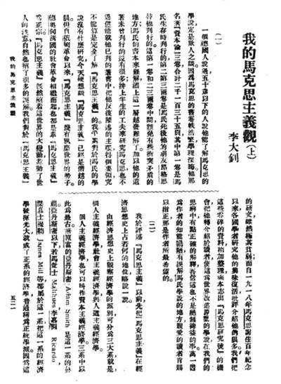
陈独秀、李大钊等人成为最早在中国传播马克思列宁主义的知识分子。

Slide 14
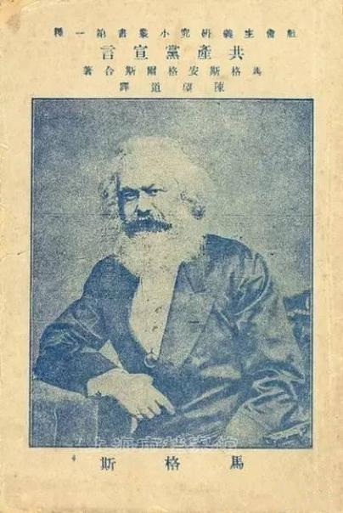
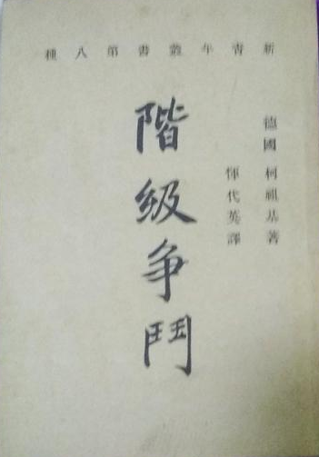
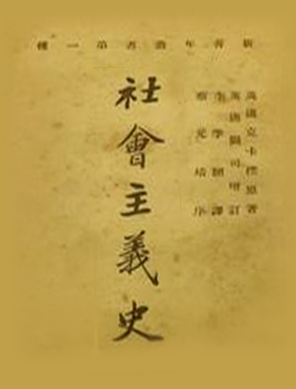
毛泽东也是在不断学习和革命实践的过程中，认识到只有马克思主义、只有社会主义才能救中国的深刻道理，从而实现了向马克思主义者的转变。
1936年，毛泽东在延安接受斯诺采访，回顾了自己确立马克思主义信仰思想历程：“我第二次到北京期间，读了许多关于俄国情况的书。我热心地搜寻那时候能找到的为数不多的用中文写的共产主义书籍。有三本书特别深地铭刻在我的心中，建立起我对马克思主义的信仰。我一旦接受了马克思主义对历史的正确解释以后，我对马克思主义的信仰就没有动摇过。”

Slide 15

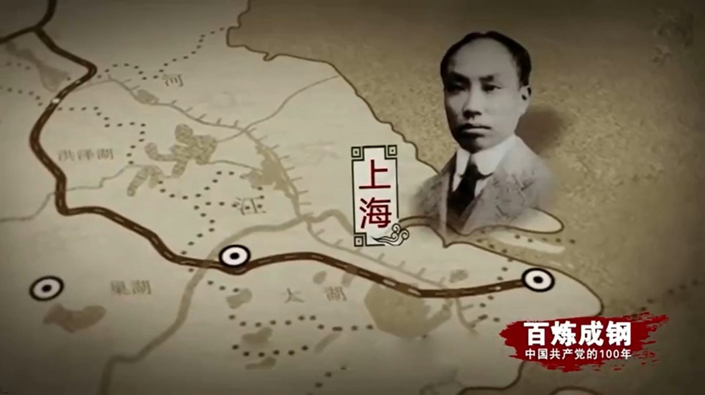
南陈北李相约建党

Slide 16
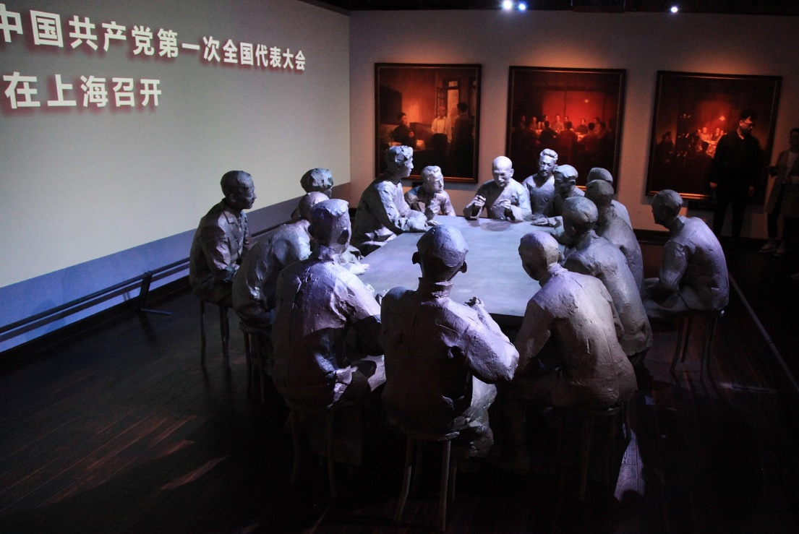
在马克思列宁主义同中国工人运动的紧密结合中，中国共产党在1921年应运而生，中国人民从精神上由被动转为主动。中国选择马克思主义，是历史的选择, 是人民的选择。
中国共产党的成立
深刻改变了
近代以后中华民族发展的方向和进程
深刻改变了
中国人民和中华民族的前途和命运
深刻改变了
世界发展的趋势和格局
中共一大上海会场场景（雕塑）

Slide 17


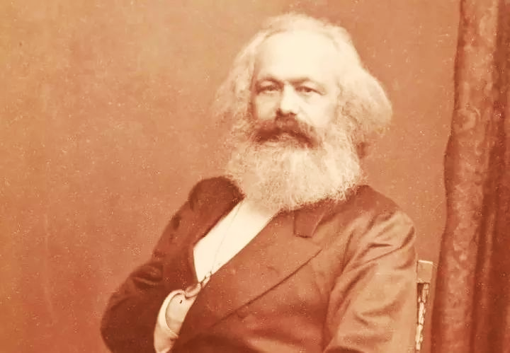
一、马克思主义为什么要中国化？
专题一 马克思主义中国化的历史进程与理论成果
马克思主义必须中国化
马克思主义的鲜明特征
科学的理论
人民的理论
马克思
实践的理论
不断发展的开放的理论
毛泽东思想和中国特色社会主义理论体系概论

Slide 18
一、马克思主义为什么要中国化？
专题一 马克思主义中国化的历史进程与理论成果
焦点问题
马克思主义既然是科学的理论，是当时中国人选择的救国救民的真理，那么，按照它的理论照着做就行了，为什么还要马克思主义中国化？
马克思
毛泽东思想和中国特色社会主义理论体系概论

Slide 19
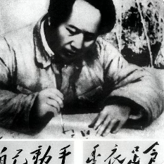
马克思主义必须中国化才能落地生根、本土化才能深入人心

Slide 20

中国共产党为什么能
中国特色社会主义为什么好
归根到底
是因为马克思主义行
——习近平在庆祝中国共产党成立一百周年
大会上的讲话
马克思主义理论发展的内在要求
马克思主义只有实现中国化，才能真正解决中国的实际问题，才能体现其科学性，彰显其强大力量
解决中国实际问题的客观需要
为了解决和回应现实难题

Slide 21

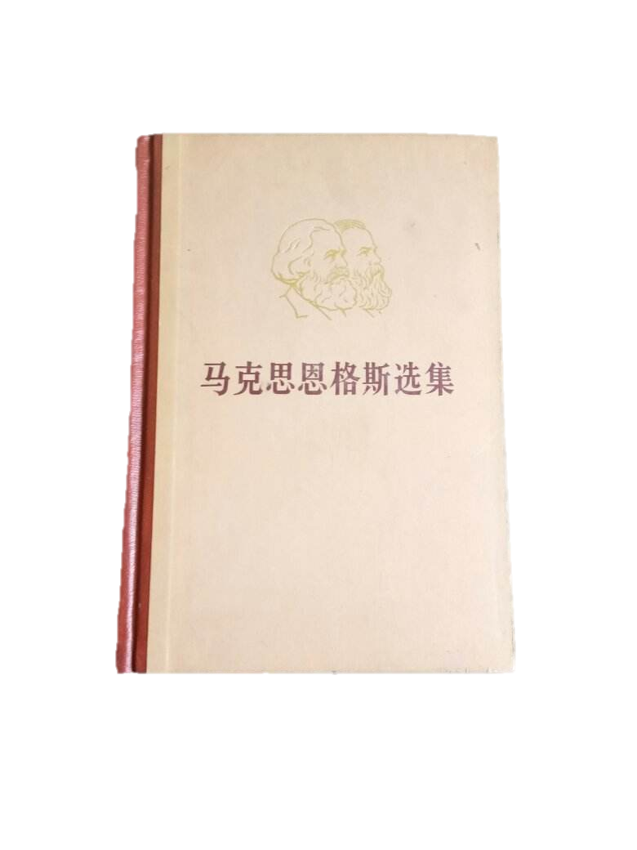



一、马克思主义为什么要中国化？
专题一 马克思主义中国化的历史进程与理论成果
马克思主义理论发展的内在要求
马克思的整个世界观不是教义，而是方法。它提供的不是现成的教条，而是进一步研究的出发点和供这种研究使用的方法。
——《马克思恩格斯选集》第4卷，人民出版社2012年版，第664页。
马克思主义的全部精神, 它的整个体系，要求人们对每一个原理都要历史地，都要同其他原理联系起来，都要同具体的历史经验联系起来加以考察。
——《列宁选集》第2卷，人民出版社2012年版，第785页。
毛泽东思想和中国特色社会主义理论体系概论

Slide 22

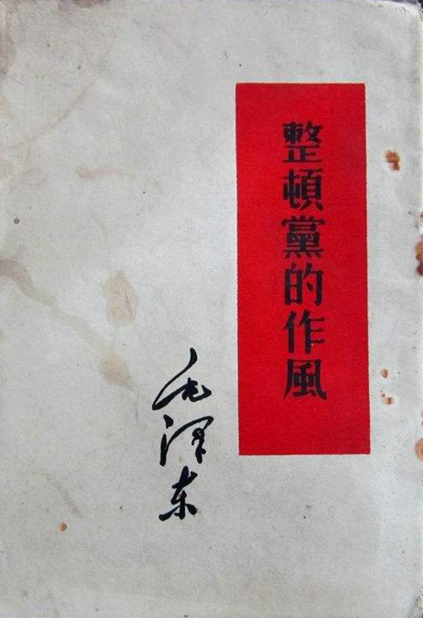

解决中国实际问题的客观需要
毛泽东在《整顿党的作风》一文中说过
“把马克思列宁主义书本上的某些个别字句看作现成的灵丹圣药，似乎只要得了它，就可以不费气力地包医百病。这是一种幼稚者的蒙昧。”

Slide 23
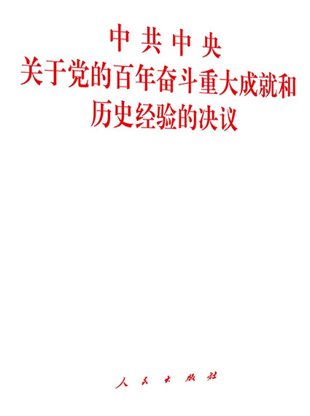
马克思主义是我们立党立国、兴党强国的根本指导思想。马克思主义理论不是教条而是行动指南，必须随着实践发展而发展，必须中国化才能落地生根、本土化才能深入人心。党之所以能够领导人民在一次次求索、一次次挫折、一次次开拓中完成中国其他各种政治力量不可能完成的艰巨任务，根本在于坚持解放思想、实事求是、与时俱进、求真务实，坚持把马克思主义基本原理同中国具体实际相结合、同中华优秀传统文化相结合，坚持实践是检验真理的唯一标准，坚持一切从实际出发，及时回答时代之问、人民之问，不断推进马克思主义中国化时代化。
——《中共中央关于党的百年奋斗重大成就和历史经验的决议》
（2021年11月11日）

Slide 24




一、马克思主义为什么要中国化？
专题一 马克思主义中国化的历史进程与理论成果
当代中国正在经历人类历史上最为宏大而独特的实践创新，改革发展稳定任务之重、矛盾风险挑战之多、治国理政考验之大都前所未有，世界百年未有之大变局深刻变化前所未有，提出了大量亟待回答的理论和实践课题。推进马克思主义中国化时代化的任务不是轻了，而是更重了。我们要准确把握时代大势，勇于站在人类发展前沿，聆听人民心声，回应现实需要，坚持解放思想、实事求是、守正创新，更好把坚持马克思主义和发展马克思主义统一起来，坚持用马克思主义之“矢”去射新时代中国之“的”，继续推进马克思主义基本原理同中国具体实际相结合、同中华优秀传统文化相结合，使马克思主义呈现出更多中国特色、中国风格、中国气派，续写马克思主义中国化时代化新篇章。
——习近平在省部级主要领导干部学习贯彻党的十九届六中全会精神专题研讨班上的讲话
（ 2022年1月11日）
毛泽东思想和中国特色社会主义理论体系概论

Slide 25
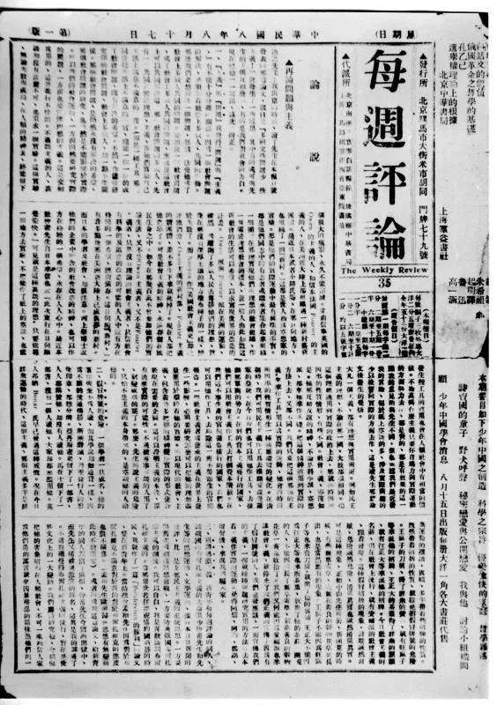
……
大凡一个主义，都有理想与实用两面。 把这个理想适用到实际的政治上去，那就因时、因所、因事的性质情形，有些不同。社会主义，亦复如是。 一个社会主义者，为使他的主义在世界上发生一些影响，必须要研究怎么可以把他的理想尽量应用于环绕着他的实境。
——李大钊：《再论问题与主义》
……

Slide 26

一、马克思主义为什么要中国化？
专题一 马克思主义中国化的历史进程与理论成果
马克思主义的“本本”是要学习的，但是必须同我国的实际情况相结合。我们需要“本本”，但是一定要纠正脱离实际情况的本本主义。……中国革命斗争的胜利要靠中国同志了解中国情况。
——毛泽东：《反对本本主义》
（1930年5月）
毛泽东思想和中国特色社会主义理论体系概论

Slide 27

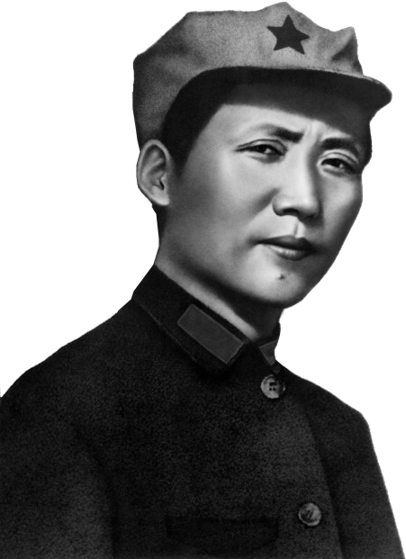

一、马克思主义为什么要中国化？
专题一 马克思主义中国化的历史进程与理论成果
以毛泽东同志为主要代表的中国共产党人逐渐认识到，面对中国的特殊国情，不能教条式地对待马克思列宁主义，必须从中国实际出发，实现马克思主义中国化。
毛泽东思想和中国特色社会主义理论体系概论

Slide 28
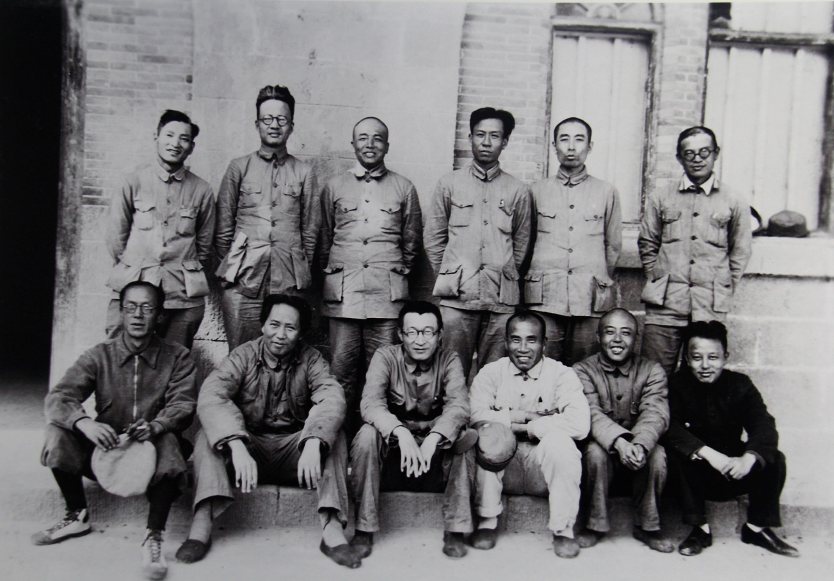
1938年9月29日至11月6日，党的六届六中全会在延安举行。它是为了总结抗战以来的斗争经验，纠正王明在抗日战争前期的右倾投降主义的错误，明确党在民族战争中的地位，以争取抗日战争的胜利而召开的会议。
中共六届六中全会主席团成员合影（1938年）
毛泽东思想和中国特色社会主义理论体系概论

Slide 29

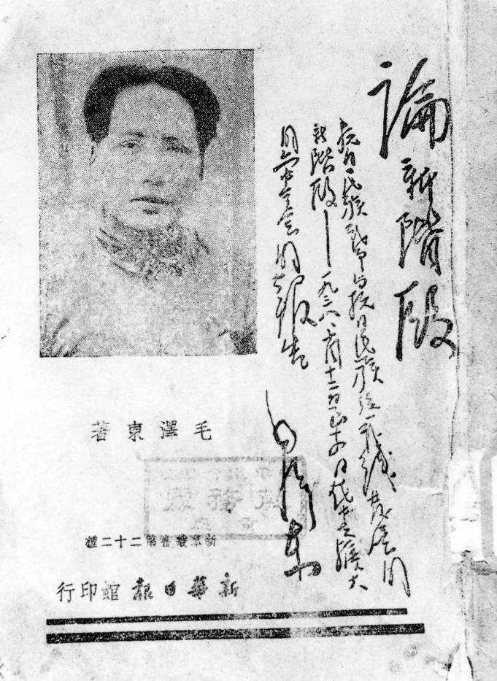
1938年，毛泽东在党的六届六中全会上作了《论新阶段》的报告
“没有抽象的马克思主义，只有具体的马克思主义。······马克思主义的中国化，使之在其每一表现中带着中国的特性，即是说，按照中国的特点去应用它，成为全党亟待了解并亟须解决的问题。”
标志着“马克思主义中国化”这一命题的正式提出

Slide 30

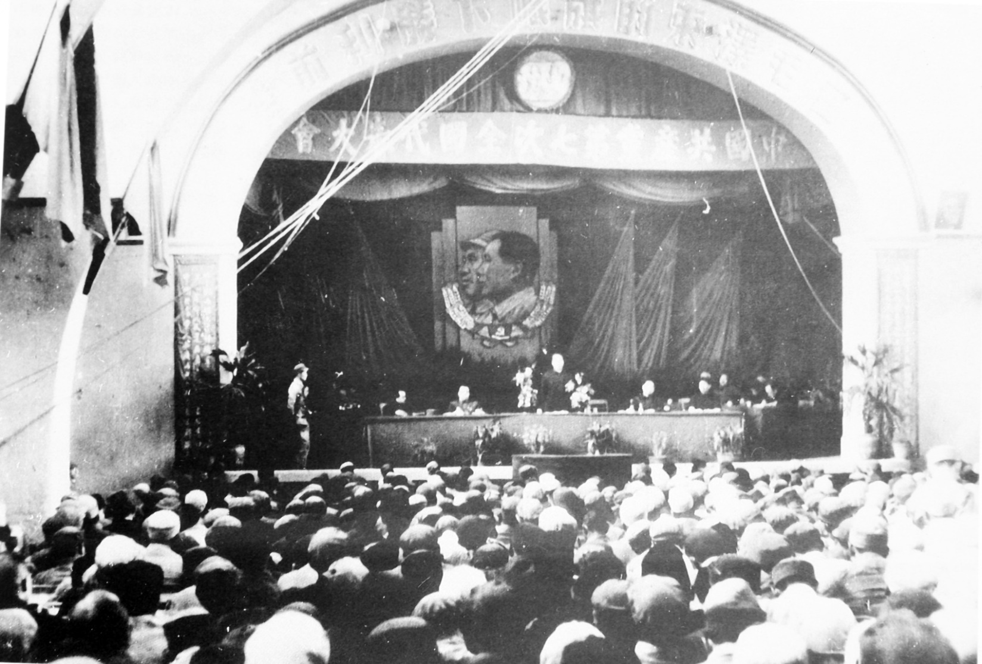
在党的七大上，刘少奇代表党中央所作的《关于修改党的章程的报告》，对“马克思主义中国化”从理论上作了进一步的阐述，并指出毛泽东思想就是“中国化的马克思主义”。
党的七大会场

Slide 31

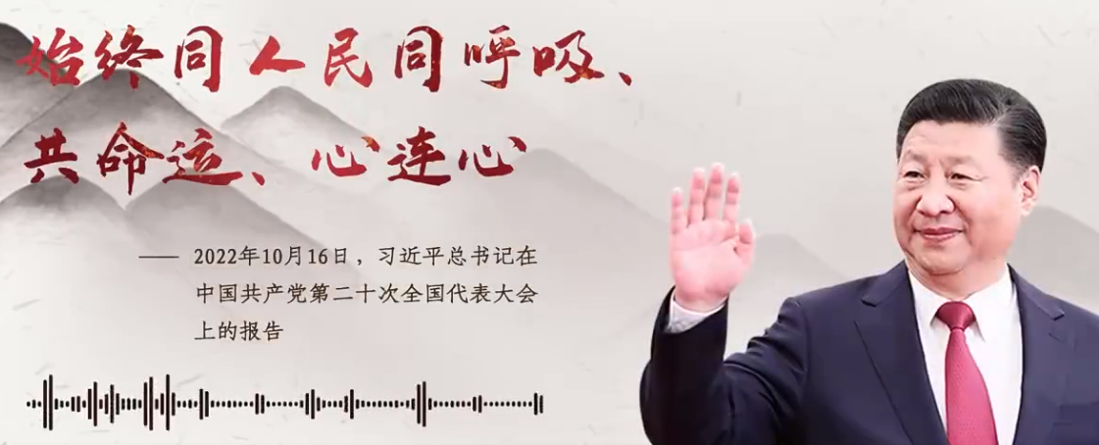
马克思主义中国化同时包含着马克思主义时代化的意蕴
习近平总书记在党的二十大报告中强调：“不断谱写马克思主义中国化时代化新篇章，是当代中国共产党人的庄严历史责任。”

Slide 32

成立以来，马克思主义基本原理+中国具体实际和时代特征
党的十八大以来，提出不断推进马克思主义中国化时代化
2021年，十九届六中全会《决议》——总结马克思主义中国化时代化成就，阐释其意义
2022年，二十大明确：不断谱写马克思主义中国化时代化新篇章

Slide 33

推进马克思主义中国化时代化，是解决中国实际问题的客观需要。
1.革命的需要。
2.社会主义建设和改革，
不能教条主义，不能照搬别国经验。
3.只有和中国国情相结合、与时代发展同进步，马克思主义才能真正解决中国的实际问题。

Slide 34
二 “马克思主义中国化时代化”的内涵
马克思主义中国化
坚持把马克思主义基本原理同中国具体实际相结合、同中华优秀传统文化相结合
运用马克思主义
解决中国问题
总结中国经验
发展马克思主义
运用民族语言
阐述马克思主义
毛泽东思想和中国特色社会主义理论体系概论

Slide 35
第一，运用马克思主义的立场、观点、方法研究和解决中国革命、建设、改革中的实际问题。
强
起
来
实现了中国从几千年封建专制政治向人民民主的伟大飞跃
富
起
来
实现了一穷二白、人口众多的东方大国大步迈进社会主义社会的伟大飞跃
站
起
来
推进了中华民族从站起来到富起来的伟大飞跃
中华民族迎来了从站起来、富起来到强起来的伟大飞跃

Slide 36

第二，总结和提炼中国革命、建设、改革的实践经验，从而认识和掌握客观规律，为马克思主义理论宝库增添新的内容。
毛泽东思想
革命 建设 改革
邓小平理论
中国特色社会主义理论体系
“三个代表”重要思想
科学发展观
习近平新时代中国特色社会主义思想

Slide 37
第三，运用中国人民喜闻乐见的民族语言来阐述马克思主义理论，使之成为具有中国特色、中国风格、中国气派的马克思主义。
把马克思主义理论的精髓用通俗易懂
的中国语言表达出来
让马克思主义植根于中华优秀传统文化
的土壤之中，使其生长和繁荣起来

Slide 38
第四，推进马克思主义中国化时代化是一个准求真理、揭示真理、笃行真理的过程。
马克思主义随着时代、实践、科学发展而不断发展的开放的理论体系
不能教条主义，也不能实用主义。

Slide 39
第五，准确把握马克思主义中国化时代化的科学内涵，要做到坚持马克思主义与发展马克思主义相统一
把坚持马克思主义和发展马克思主义统一起来，结合新的实践不断作出新的理论创造，这是马克思主义永葆生机活力的奥妙所在。
-习近平
坚持马克思主义，最重要的就是坚持马克思主义基本理论和贯穿其中的立场、观点、方法。

Slide 40
第六，坚持和发展马克思主义，必须同中国具体实际相结合、同中华民族优秀传统文化结合。
习近平总书记在党的二十大报告中指出，坚持和发展马克思主义，必须同中国具体实际相结合、同中华优秀传统文化相结合。
一方面，要立足全面建设社会主义现代化国家的实际，深入研究回答实践遇到的新问题、改革发展稳定存在的深层次问题、人民群众急难愁盼问题、国际变局中的重大问题、党的建设面临的突出问题，不断提出真正解决问题的新理念新思路新办法。
另一方面，要深入挖掘运用中华文化丰富宝藏，坚持古为今用、推陈出新，把马克思主义思想精髓同中华优秀传统文化精华贯通起来、同人民群众日用而不觉的共同价值观念融通起来。通过不断回答中国之问、世界之问、人民之问、时代之问，充分激发中华文化的内在生命力，推动党的创新理论更好地与时俱进，展现更加强大的真理力量和实践伟力。

Slide 41
三、马克思主义中国化时代化的历史进程
（一）新民主主义革命时期
（二）社会主义革命和建设时期
（三）改革开放和社会主义现代化建设新时期
（四）中国特色社会主义新时代

Slide 42
二、马克思主义中国化经历了哪几个历史阶段？
专题一 马克思主义中国化的历史进程与理论成果
我们党的历史，就是一部不断推进马克思主义中国化的历史，就是一部不断推进理论创新、进行理论创造的历史。
——习近平在党史学习教育动员大会上的讲话
（ 2021年2月20日）
毛泽东思想和中国特色社会主义理论体系概论

Slide 43
马克思主义中国化的四个历史阶段
时间 | 历史分期 | 历史成就
1921—1949年 | 新民主主义革命时期 | 创造了新民主主义革命的伟大成就，为实现中华民族伟大复兴创造根本社会条件
1949—1978年 | 社会主义革命和建设时期 | 创造了社会主义革命和建设的伟大成就，为实现中华民族伟大复兴奠定根本政治前提和制度基础
1978—2012年 | 改革开放和社会主义现代化建设新时期 | 创造了改革开放和社会主义现代化建设的伟大成就，为实现中华民族伟大复兴提供充满新的活力的体制保证和快速发展的物质条件
2012年至今 | 中国特色社会主义新时代 | 创造了新时代中国特色社会主义的伟大成就，为实现中华民族伟大复兴提供了更为完善的制度保证、更为坚实的物质基础、更为主动的精神力量

Slide 44
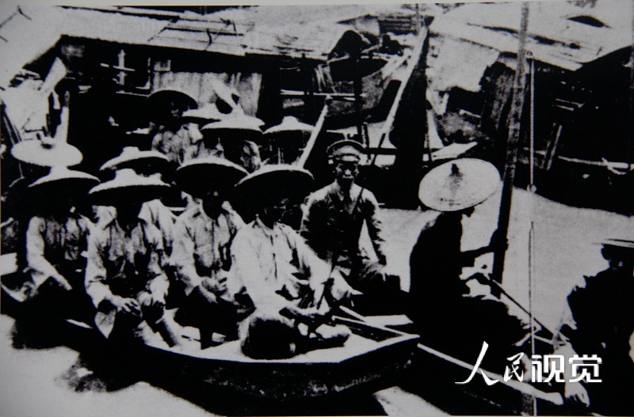
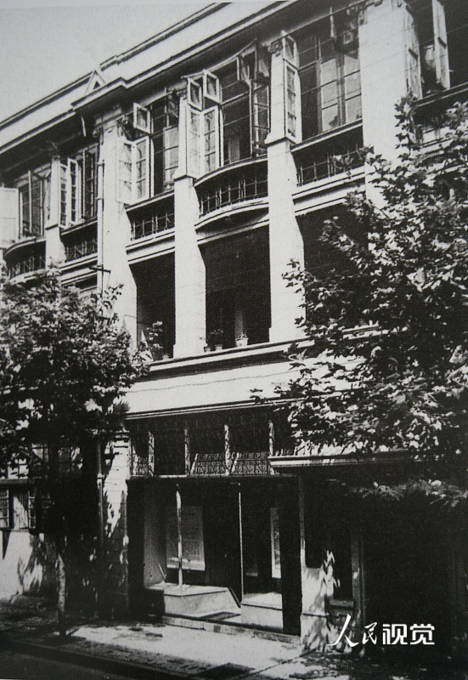
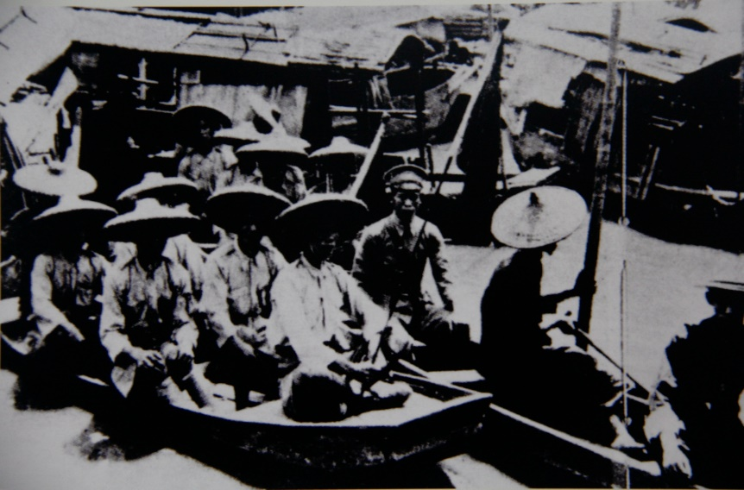
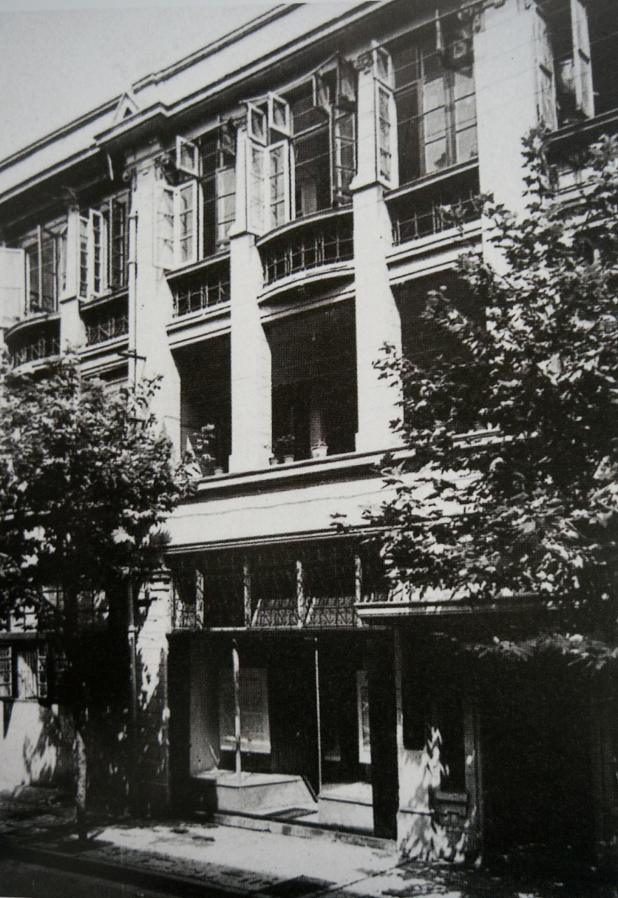
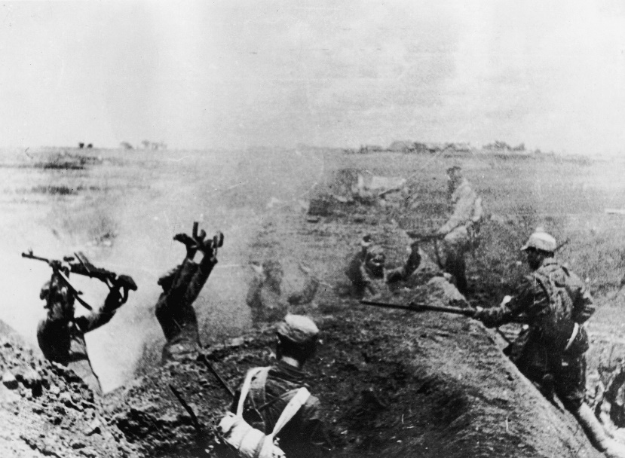
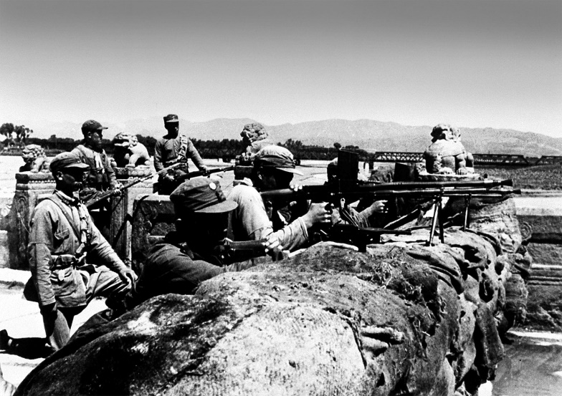
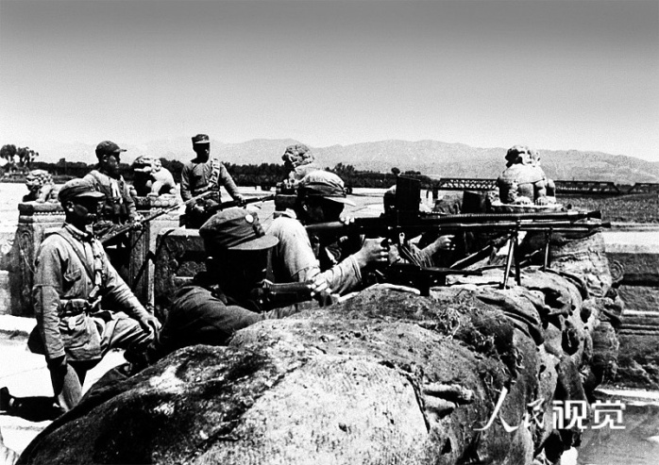
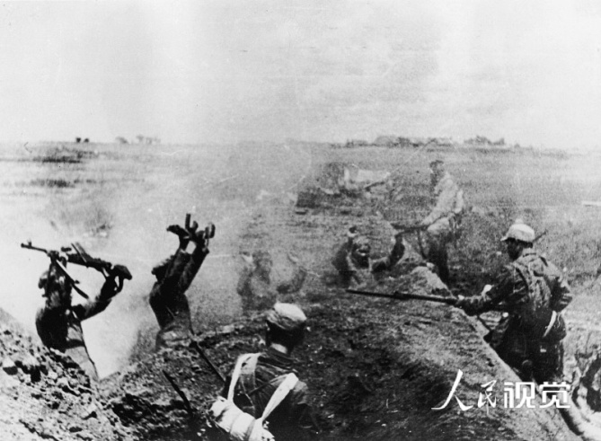
二、马克思主义中国化经历了哪几个历史阶段？
专题一 马克思主义中国化的历史进程与理论成果
（一）新民主主义革命时期
中国共产党团结带领中国人民，浴血奋战，百折不挠 ，创造了新民主主义革命的伟大成就，建立了人民当家作主的中华人民共和国，实现了民族独立、人民解放，为实现中华民族伟大复兴创造根本社会条件 。
大革命时期
土地革命战争时期
抗日战争时期
解放战争时期
毛泽东思想和中国特色社会主义理论体系概论

Slide 45
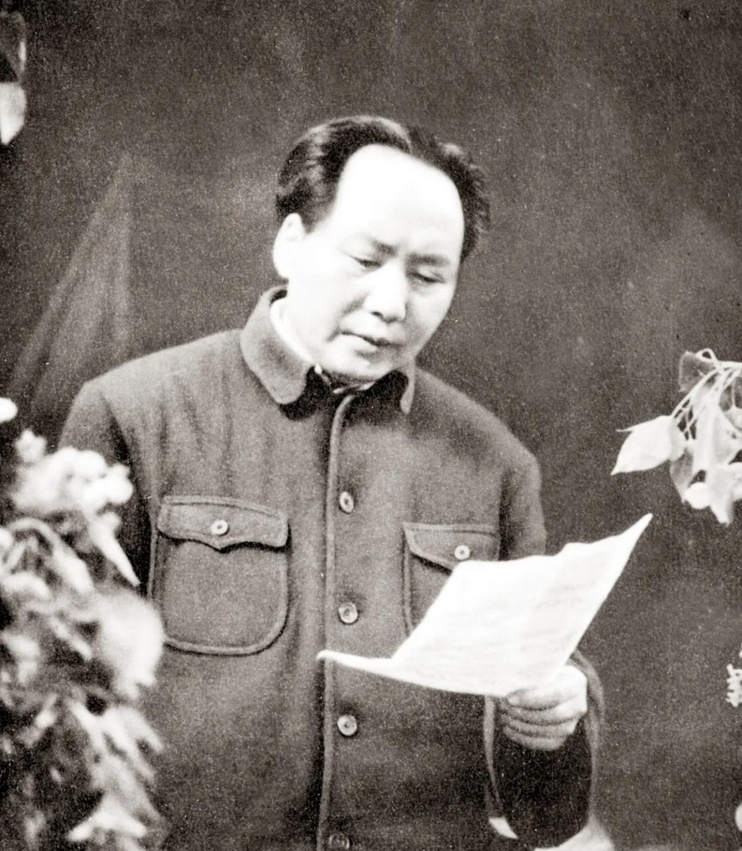
二、马克思主义中国化经历了哪几个历史阶段？
专题一 马克思主义中国化的历史进程与理论成果
在这个时期，以毛泽东同志为主要代表的中国共产党人，把马克思列宁主义基本原理同中国具体实际相结合，创立了毛泽东思想。

Slide 46
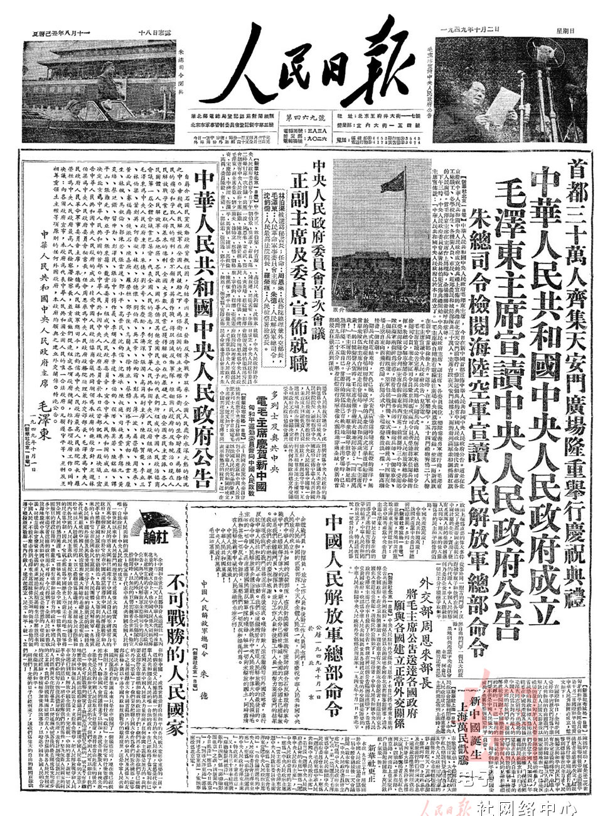
中国共产党和中国人民
以英勇顽强的奋斗向世界庄严宣告
中国人民站起来了！
中华民族任人宰割、饱受欺凌的时代一去不复返了！
毛泽东思想和中国特色社会主义理论体系概论

Slide 47
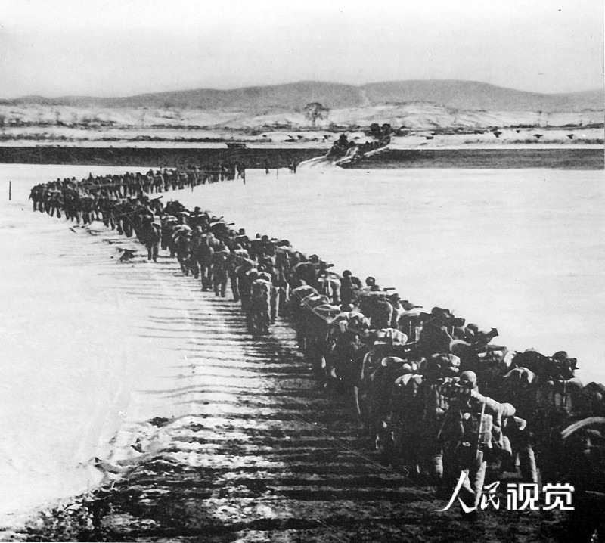

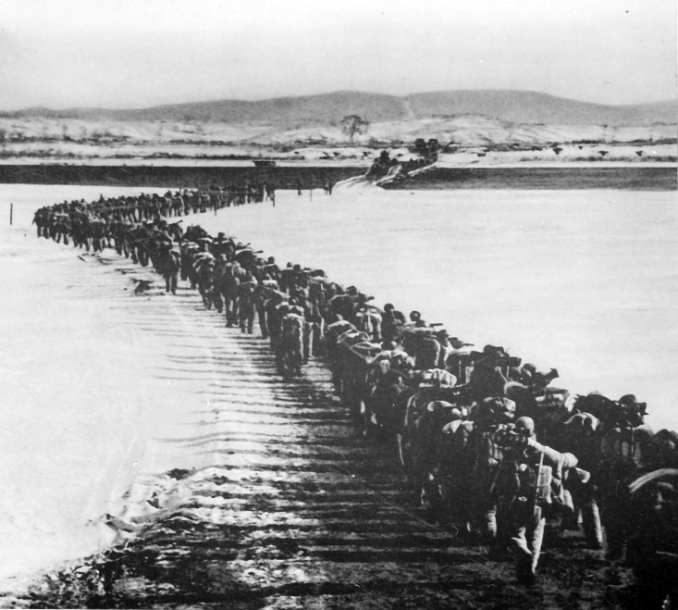
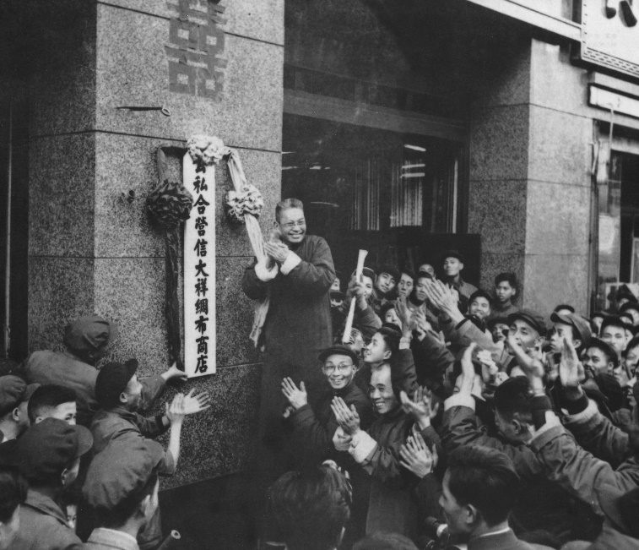
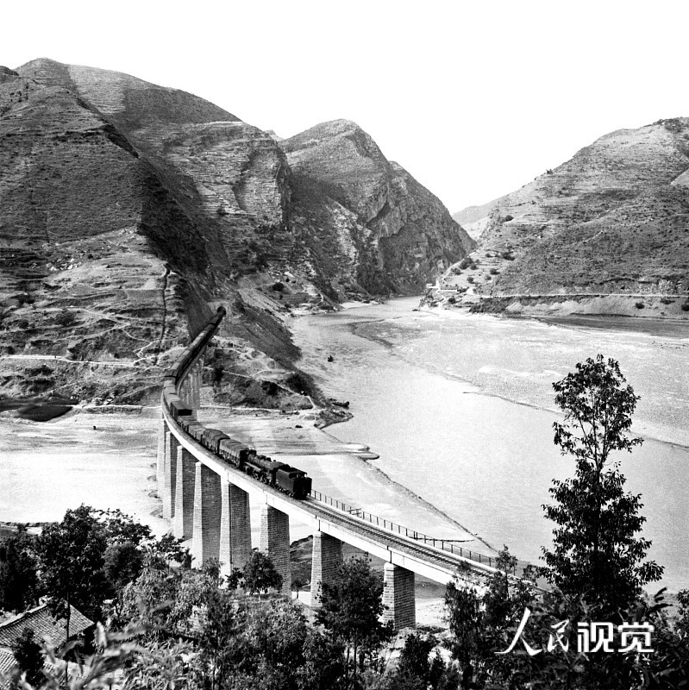

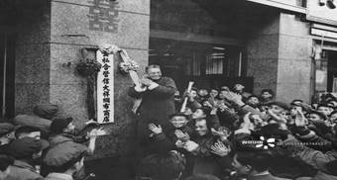
二、马克思主义中国化经历了哪几个历史阶段？
专题一 马克思主义中国化的历史进程与理论成果
（二) 社会主义革命和建设时期
中国共产党团结带领中国人民，自力更生、发愤图强，创造了社会主义革命和建设的伟大成就，实现了中华民族有史以来最为广泛而深刻的社会变革，实现了一穷二白、人口众多的东方大国大步迈进社会主义社会的伟大飞跃，为实现中华民族伟大复兴奠定了根本政治前提和制度基础。
1951年，中国人民志愿军雄纠纠气昂昂跨过鸭绿江
20世纪50年代末，建设南京长江大桥提上议事日程
1955年，建成通车的宝成铁路，列车正通过大巴口桥
1956年，上海的公私合营信大祥绸布商店挂牌成立
毛泽东思想和中国特色社会主义理论体系概论

Slide 48
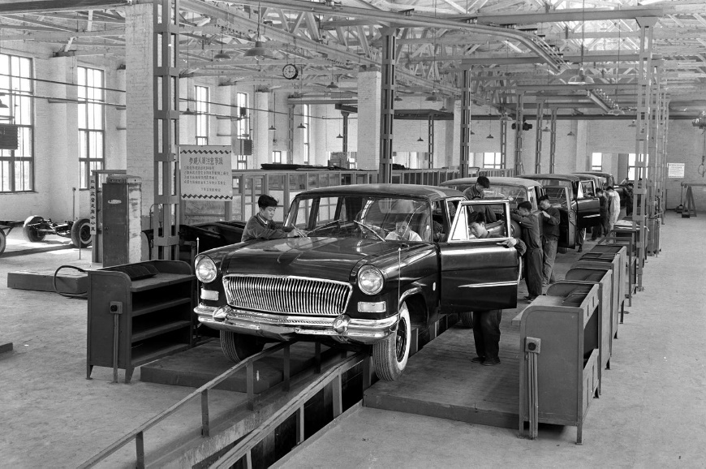

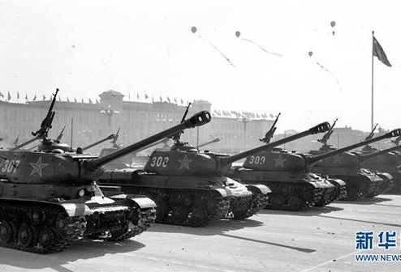
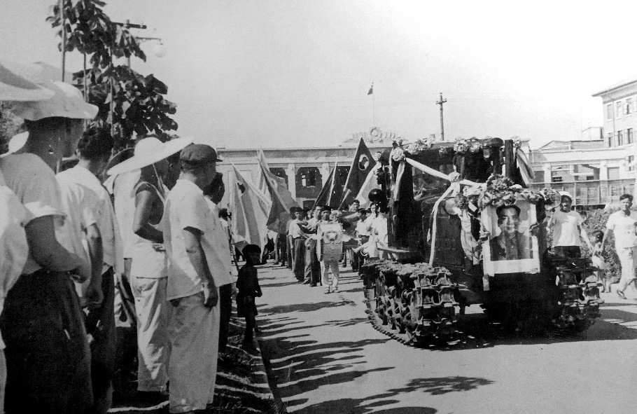
1954年6月，毛泽东在谈到发展重工业时说：“现在我们能造什么？能造桌子椅子，能造茶碗茶壶，能种粮食，还能磨成面粉，还能造纸，但是一辆汽车、一架飞机、一辆坦克、一辆拖拉机都不能制造。”
1956年7月，长春第一汽车制造厂建成并试制出中国第一批“解放”牌汽车
国营洪都机械厂研制的新中国第一架飞机“初教5”
中国制造的第一代主战坦克——“五九”式中型坦克
1958年7月20日，第一台“东方红”54型履带拖拉机驶出洛拖厂门

Slide 49

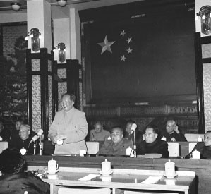
二、马克思主义中国化经历了哪几个历史阶段？
专题一 马克思主义中国化的历史进程与理论成果
专题一 马克思主义中国化的历史进程与理论成果
在这个时期，毛泽东同志提出把马克思列宁主义基本原理同中国具体实际进行“第二次结合”，以毛泽东同志为主要代表的中国共产党人，结合新的实际丰富和发展毛泽东思想。
毛泽东思想和中国特色社会主义理论体系概论
毛泽东思想和中国特色社会主义理论体系概论

Slide 50

中国共产党和中国人民
以英勇顽强的奋斗向世界庄严宣告
中国人民不但善于破坏一个旧世界、
也善于建设一个新世界
只有社会主义才能救中国，
只有社会主义才能发展中国！
1956年6月15日，第一届全国人民代表大会第三次会议在京举行
毛泽东思想和中国特色社会主义理论体系概论

Slide 51






二、马克思主义中国化经历了哪几个历史阶段？
专题一 马克思主义中国化的历史进程与理论成果
（三）改革开放和社会主义现代化建设新时期
从党的十一届三中全会到十八大，中国共产党高举中国特色社会主义伟大旗帜，团结带领中国人民，解放思想、锐意进取，创造了改革开放和社会主义现代化建设的伟大成就，为实现中华民族伟大复兴提供了充满新的活力的体制保证和快速发展的物质条件。
十一届三中全会
南方谈话
加入世界贸易组织
2008年奥运会
毛泽东思想和中国特色社会主义理论体系概论

Slide 52



二、马克思主义中国化经历了哪几个历史阶段？
专题一 马克思主义中国化的历史进程与理论成果
在这个时期，以邓小平同志为主要代表的中国共产党人，创立了邓小平理论；以江泽民同志为主要代表的中国共产党人，形成了“三个代表”重要思想；以胡锦涛同志为主要代表的中国共产党人，形成了科学发展观。

Slide 53

中国共产党和中国人民
以英勇顽强的奋斗向世界庄严宣告
改革开放是决定当代中国前途命运的关键一招
中国大踏步赶上了时代！

Slide 54


二、马克思主义中国化经历了哪几个历史阶段？
专题一 马克思主义中国化的历史进程与理论成果
（四）中国特色社会主义新时代
中国共产党团结带领中国人民，自信自强、守正创新，统揽伟大斗争、伟大工程、伟大事业、伟大梦想，创造了新时代中国特色社会主义的伟大成就，为实现中华民族伟大复兴提供了更为完善的制度保证、更为坚实的物质基础、更为主动的精神力量。
毛泽东思想和中国特色社会主义理论体系概论

Slide 55
2021年11月党的十九届六中全会通过的《中共中央关于党的百年奋斗重大成就和历史经验的决议》，从13个方面，分领域总结新时代党和国家事业取得的历史性成就、发生的历史性变革。
坚持党的全面领导、全面从严治党、经济建设、全面深化改革开放、政治建设、全面依法治国、文化建设、社会建设、生态文明建设、国防和军队建设、维护国家安全、坚持“一国两制”和推进祖国统一、外交工作。

Slide 56

二、马克思主义中国化经历了哪几个历史阶段？
专题一 马克思主义中国化的历史进程与理论成果
在这个时期，以习近平同志为主要代表的中国共产党人，坚持把马克思主义基本原理同中国具体实际相结合、同中华优秀传统文化相结合，坚持毛泽东思想、邓小平理论、“三个代表”重要思想、科学发展观，深刻总结并充分运用党成立以来的历史经验，从新的实际出发，创立了习近平新时代中国特色社会主义思想。

Slide 57

中国共产党和中国人民
以英勇顽强的奋斗向世界庄严宣告
中华民族迎来了从站起来、富起来到强起来的伟大飞跃
毛泽东思想和中国特色社会主义理论体系概论

Slide 58
四、如何认识马克思主义中国化时代化理论成果
及其关系？
（一）毛泽东思想
（二）中国特色社会主义理论体系
（三）理论成果既一脉相承又与时俱进

Slide 59
在中国革命、建设、改革的历史进程中，马克思主义中国化实现了三大飞跃。
中国特色社会主义理论体系
习近平新时代中国特色社会主义思想
毛泽东思想
第一次历史性飞跃
邓小平理论
新的飞跃
“三个代表”重要思想
科学发展观
新的飞跃
毛泽东思想和中国特色社会主义理论体系概论

Slide 60

（一）毛泽东思想
在革命和建设的长期实践中
在革命斗争中，以毛泽东同志为主要代表的中国共产党人，把马克思列宁主义基本原理同中国具体实际相结合，对经过艰苦探索、付出巨大牺牲积累的一系列独创性经验作了理论概括，开辟了农村包围城市、武装夺取政权的正确革命道路，创立了毛泽东思想，为夺取新民主主义革命胜利指明了正确方向。
在社会主义革命和建设时期，以毛泽东同志为主要代表的中国共产党人，提出关于社会主义建设的一系列重要思想。
毛泽东思想是马克思列宁主义在中国的创造性运用和发展，是被实践证明了的关于中国革命和建设的正确的理论原则和经验总结，是马克思主义中国化的第一次历史性飞跃。
毛泽东思想和中国特色社会主义理论体系概论

Slide 61


三、如何认识马克思主义中国化三大理论成果及其相互关系？
专题一 马克思主义中国化的历史进程与理论成果
（二）中国特色社会主义理论体系
中国特色社会主义理论体系
邓小平理论
“三个代表”重要思想
科学发展观
毛泽东思想和中国特色社会主义理论体系概论

Slide 62




三、如何认识马克思主义中国化三大理论成果及其相互关系？
党的十一届三中全会以后
以邓小平同志为主要代表的中国共产党人，团结带领全党全国各族人民，深刻总结新中国成立以来正反两方面经验，围绕什么是社会主义、怎样建设社会主义这一根本问题，借鉴世界社会主义历史经验，创立了邓小平理论，解放思想，实事求是，作出把党和国家工作中心转移到经济建设上来、实行改革开放的历史性决策，深刻揭示社会主义本质，确立社会主义初级阶段基本路线，明确提出走自己的路、建设中国特色社会主义，科学回答了建设中
国特色社会主义的一系列基本问题，制定了到二十一世纪中叶分三步走、基本实现社会主义现代化的发展战略，成功开创了中国特色社会主义。
毛泽东思想和中国特色社会主义理论体系概论

Slide 63
三、如何认识马克思主义中国化三大理论成果及其相互关系？
党的十三届四中全会以后
以江泽民同志为主要代表的中国共产党人，团结带领全党全国各族人民，坚持党的基本理论、基本路线，加深了对什么是社会主义、怎样建设社会主义和建设什么样的党、怎样建设党的认识，形成了“三个代表”重要思想，在国内外形势十分复杂、世界社会主义出现严重曲折的严峻考验面前捍卫了中国特色社会主义，确立了社会主义市场经济体制的改革目标和基本框架，确立了社会主义初级阶段公有制为主体、多种所有制经济共同发展的基本经济制度和按
劳分配为主体、多种分配方式并存的分配制度，开创了全面改革开放新局面，推进党的建设新的伟大工程，成功把中国特色社会主义推向二十一世纪。
毛泽东思想和中国特色社会主义理论体系概论

Slide 64
三、如何认识马克思主义中国化三大理论成果及其相互关系？
党的十六大以后
以胡锦涛同志为主要代表的中国共产党人，团结带领全党全国各族人民，在全面建设小康社会进程中推进实践创新、理论创新、制度创新，深刻认识和回答了新形势下实现什么样的发展、怎样发展等重大问题，形成了科学发展观，抓住重要战略机遇期，聚精会神搞建设，一心一意谋发展，强调坚持以人为本、全面协调可持续发展，着力保障和改善民生，促进社会公平正义，
推进党的执政能力建设和先进性建设，成功在新形势下坚持和发展了中国特色社会主义。
毛泽东思想和中国特色社会主义理论体系概论

Slide 65

三、如何认识马克思主义中国化三大理论成果及其相互关系？
改革开放四十周年之际，党中央隆重举行庆祝大会，习近平同志发表重要讲话，全面总结四十年改革开放取得的伟大成就和宝贵经验，强调改革开放是党的一次伟大觉醒，是中国人民和中华民族发展史上一次伟大革命，发出将改革开放进行到底的伟大号召。改革开放和社会主义现代化建设的伟大成就举世瞩目，我国实现了从生产力相对落后的状况到经济总量跃居世界第二的历史性突破，实现了人民生活从温饱不足到总体小康、奔向全面小康的历史性跨越，推进了中华民族从站起来到富起来的伟大飞跃。
毛泽东思想和中国特色社会主义理论体系概论

Slide 66
三、如何认识马克思主义中国化三大理论成果及其相互关系？
党的十八大以来
习近平同志对关系新时代党和国家事业发展的一系列重大理论和实践问题进行了深邃思考和科学判断，就新时代坚持和发展什么样的中国特色社会主义、怎样坚持和发展中国特色社会主义，建设什么样的社会主义现代化强国、怎样建设社会主义现代化强国，建设什么样的长期执政的马克思主义政党、怎样建设长期执政的马克思主义政党等重大时代课题，提出一系列原创性的治国理政新理念新思想新战略，是习近平新时代中国特色社会主义思想
的主要创立者。习近平新时代中国特色社会主义思想是当代中国马克思主义、二十一世纪马克思主义，是中华文化和中国精神的时代精华，实现了马克思主义中国化新的飞跃。
毛泽东思想和中国特色社会主义理论体系概论

Slide 67
理论成果的关系：既一脉相承又与时俱进
第一，毛泽东思想所蕴含的马克思主义的立场、观点和方法，为中国特色社会主义理论体系提供了基本遵循。
实事求是、群众路线、独立自主的毛泽东思想活得灵活，也是中国共产党人特色的立场、观点和方法，贯穿于中国特色社会主义理论体系之中。
第二，中国特色社会主义理论体系在新的历史条件下进一步丰富和发展了毛泽东思想。

Slide 68
三、如何认识马克思主义中国化三大理论成果及其相互关系？
专题一 马克思主义中国化的历史进程与理论成果
理论成果的关系：理论成果既一脉相承又与时俱进
毛泽东思想
中国特色
社会主义理论
体系
毛泽东思想和中国特色社会主义理论体系，都是马克思列宁主义在中国的运用和发展，都以独创性的理论成果丰富和发展了马克思主义的理论宝库。

Slide 69

2018年
十三届全国人大一次会议通过的宪法修正案
马克思列宁主义
“三个代表”重要思想
共同确立
为国家指导思想
毛泽东思想
科学发展观
邓小平理论
习近平新时代
中国特色社会主义思想

Slide 70
五、学习本课程的要求和方法
目 标：
使大学生对中国共产党人领导人民革命、建设、改革的历史进程、历史变革、历史成就有更加全面的了解。对“两个结合”有更深的理解；对理论成果有更准确的把握；对运用马克思主义立场、观点和方法认识、分析、解决问题的能力更明显提升。

Slide 71


方 法：
一、掌握基本理论
二、培养理论思维
三、坚持理论联系实际

Slide 72
马克思主义中国化时代化的提出
马克思主义中国化时代化
“马克思主义中国化”的内涵
新民主主义革命时期
马克思主义中国化时代化的历史进程
社会主义革命和建设时期
改革开放和社会主义现代化建设新时期
马克思主义中国化的历史进程与理论成果
中国特色社会主义新时代
毛泽东思想
中国特色社会主义理论体系
理论成果既一脉相承又与时俱进
马克思主义中国化时代化理论成果及其关系？
学习要求
如何学好本课程
学习方法

Slide 73

1. 马克思主义中国化时代化的必要性是什么？
2. 马克思主义中国化时代化的内涵是什么？
3. 马克思主义中国化时代化有哪些理论成果？
4. 马克思主义中国化时代化理论成果之间的关系？
思考题

Slide 74

习近平：《在纪念马克思诞辰200周年大会上的讲话》，人民出版社2018年版。
习近平：《在庆祝中国共产党成立100周年大会上的讲话》，人民出版社2021年版。
《中共中央关于党的百年奋斗重大成就和历史经验的决议 》人民出版社2021年版。
党的二十大报告：《高举中国特色社会主义伟大旗帜，全面贯彻新时代中国特色社会主义思想，弘扬伟大建党精神，自信自强、守正创新，踔厉奋发、勇毅前行，为全面建设社会主义现代化国家、全面推进中华民族伟大复兴而团结奋斗》，2022年

